Slide 1
МУНИЦИПАЛЬНОЕ БЮДЖЕТНОЕ ДОШКОЛЬНОЕ ОБРАЗОВАТЕЛЬНОЕ УЧРЕЖДЕНИЕ ДЕТСКИЙ САД №3 ОБЩЕРАЗВИВАЮЩЕГО ВИДА С ПРИОРИТЕТНЫМ ОСУЩЕСТВЛЕНИЕМ ДЕЯТЕЛЬНОСТИ ПО ХУДОЖЕСТВЕННО-ЭСТЕТИЧЕСКОЛМУ НАПРАВЛЕНИЮ РАЗВИТИЯ ДЕТЕЙ ГОРОДА КУРЛОВО
(МБДОУ Д/С №3 Г.КУРЛОВО)
«Подарок маме мы с Осенью сделали сами»
Воспитатель I квалификационной категории З.Г.Тростина
2015 г.

Slide 2
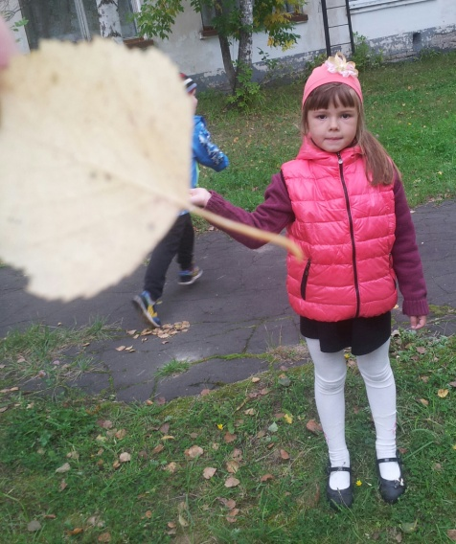
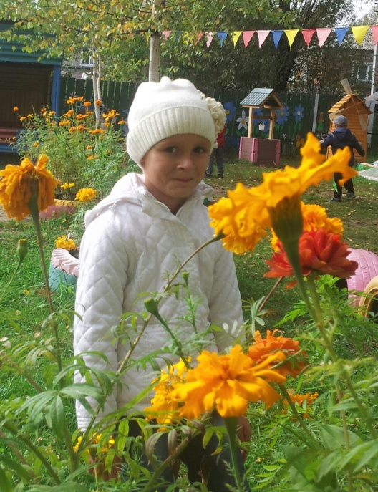
Осень краски приготовила Золотые, красные.
И листочки и цветы
Стали все пректасные.

Slide 3
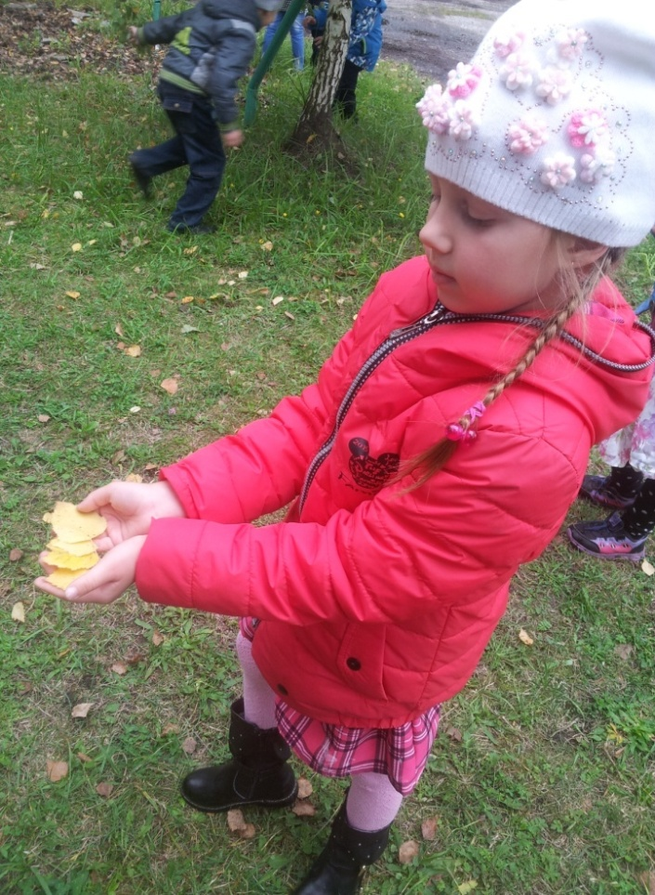
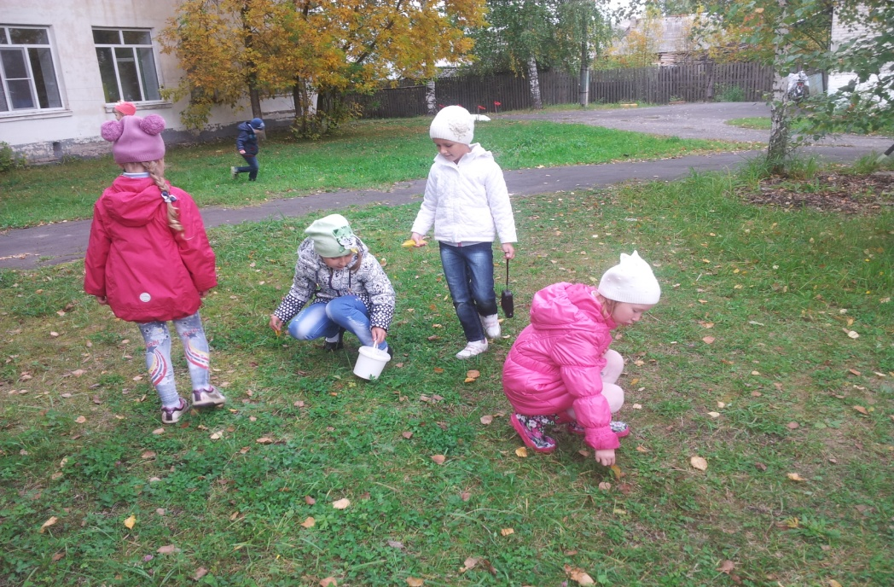
Только эта красота,
Не надолго к нам пришла,
Как подует ветерок,
И на осыплется она.

Slide 4
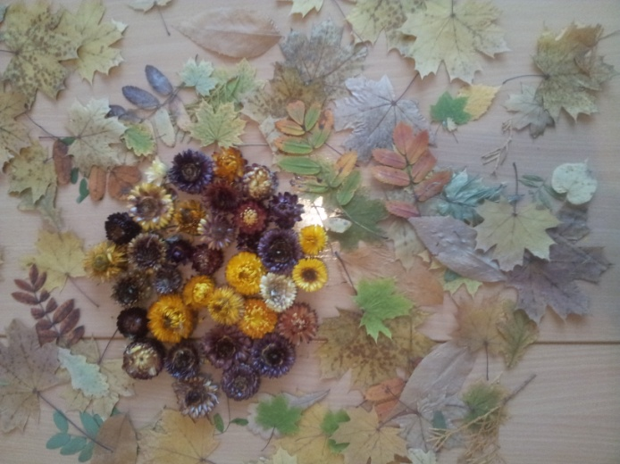
Все подарки Осени, мы собрали дружно,
И теперь картины нам, просто сделать нужно.

Slide 5
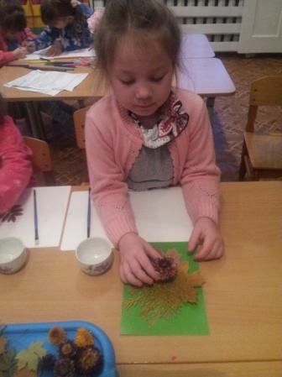
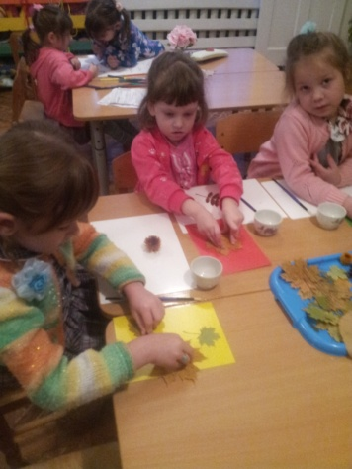
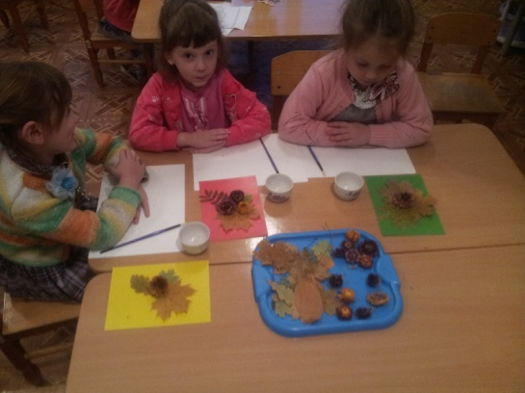

Slide 6
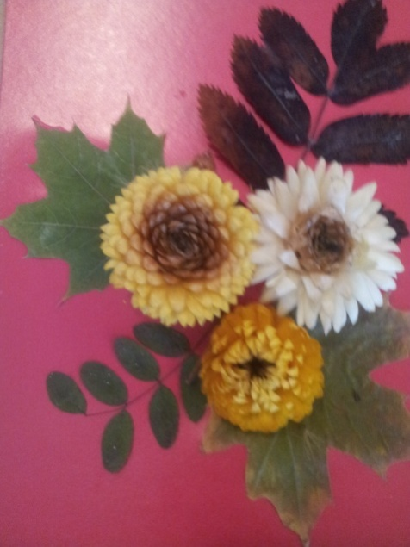
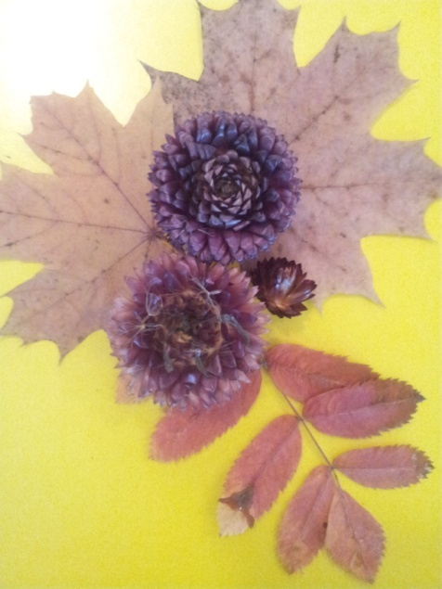
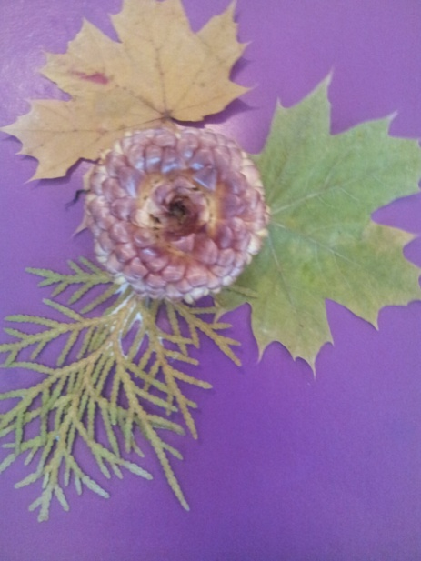
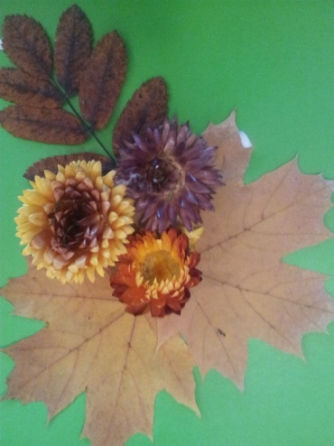
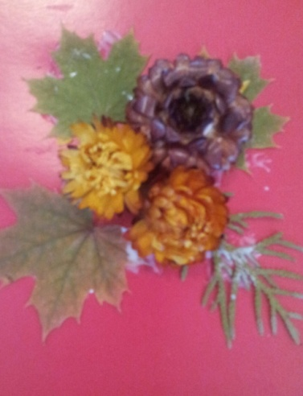
Мы художниками стали,
И картины мы создали.

Slide 7
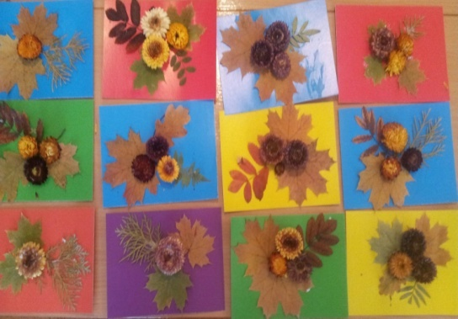

Slide 8
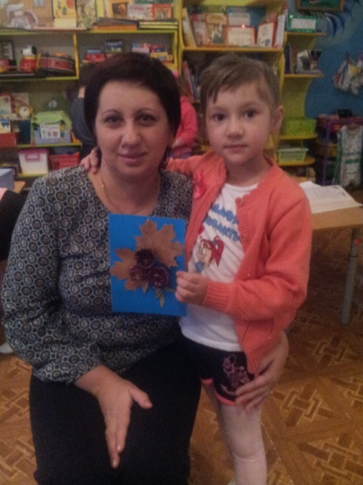
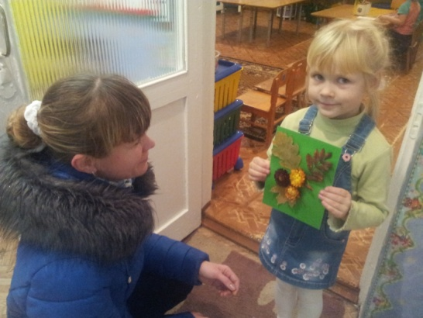
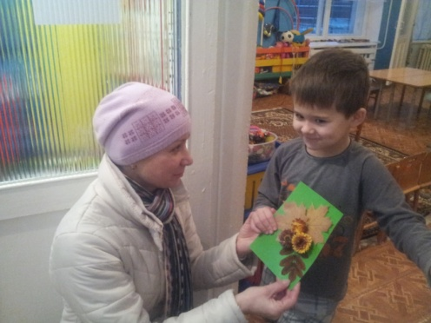
И картины эти,
Мы подарим мамам.
С праздником поздравим,
Счастья пожелаем!

Slide 9
Спасибо за внимание!

